Slide 1
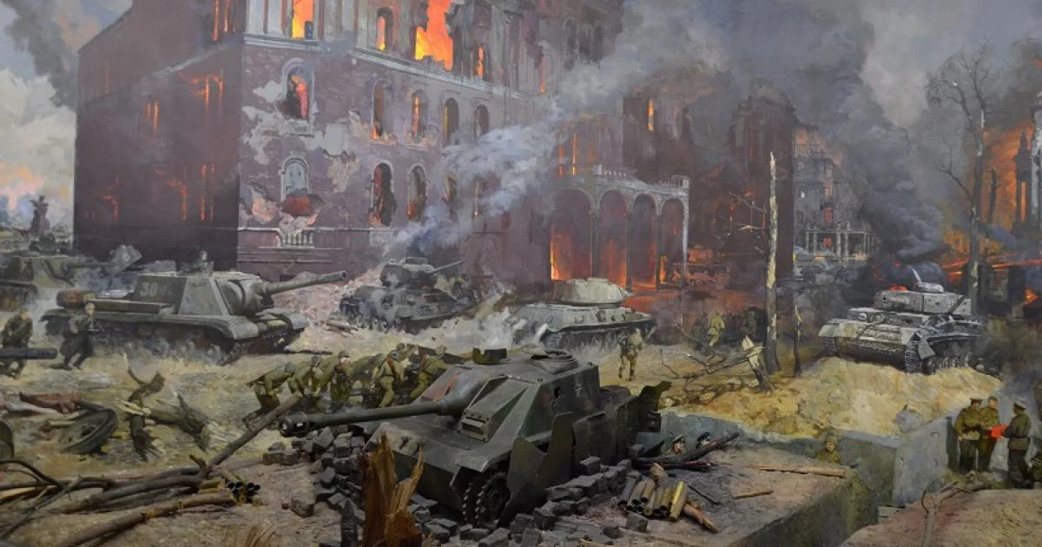
Сталинградская битва
Сталинградская битва

Slide 2
Четвертый этап конкурса
https://www.youtube.com/watch?v=iyIoLtq9DQM&list=PLF_yjtSdxjl1Xt3V_HkiHXtZuTbKC2Hy7 смотрим пятую серию

Slide 3
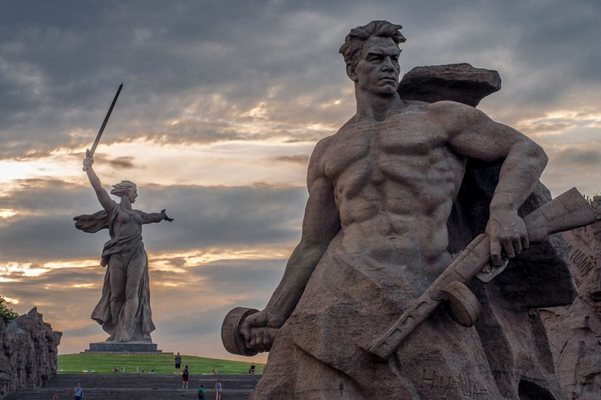
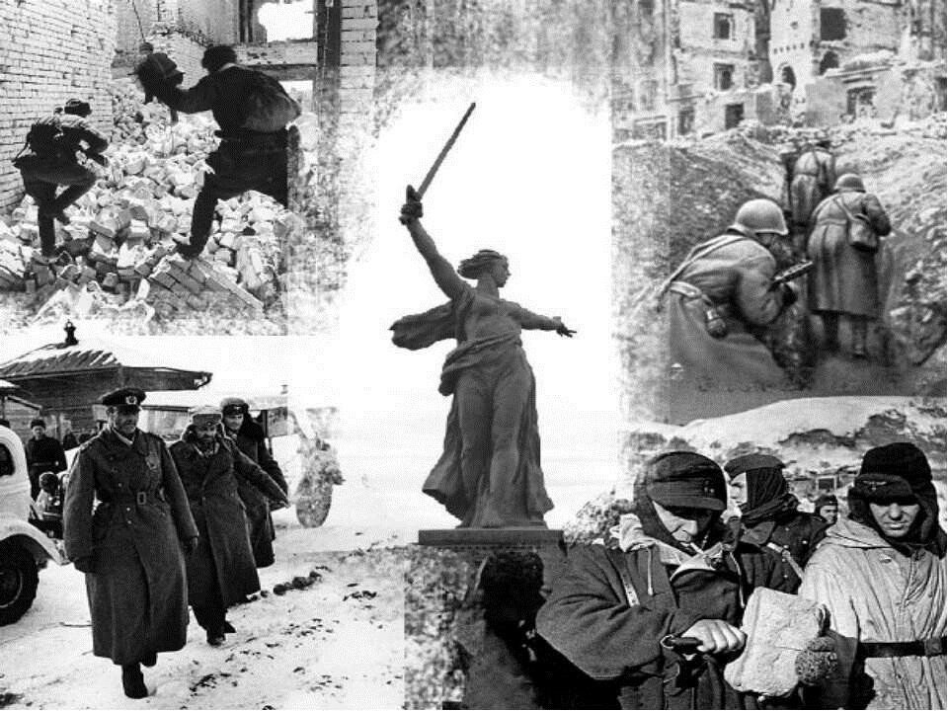
Вопрос 1 Сколько дней и ночей длилась Сталинградская битва

Slide 4
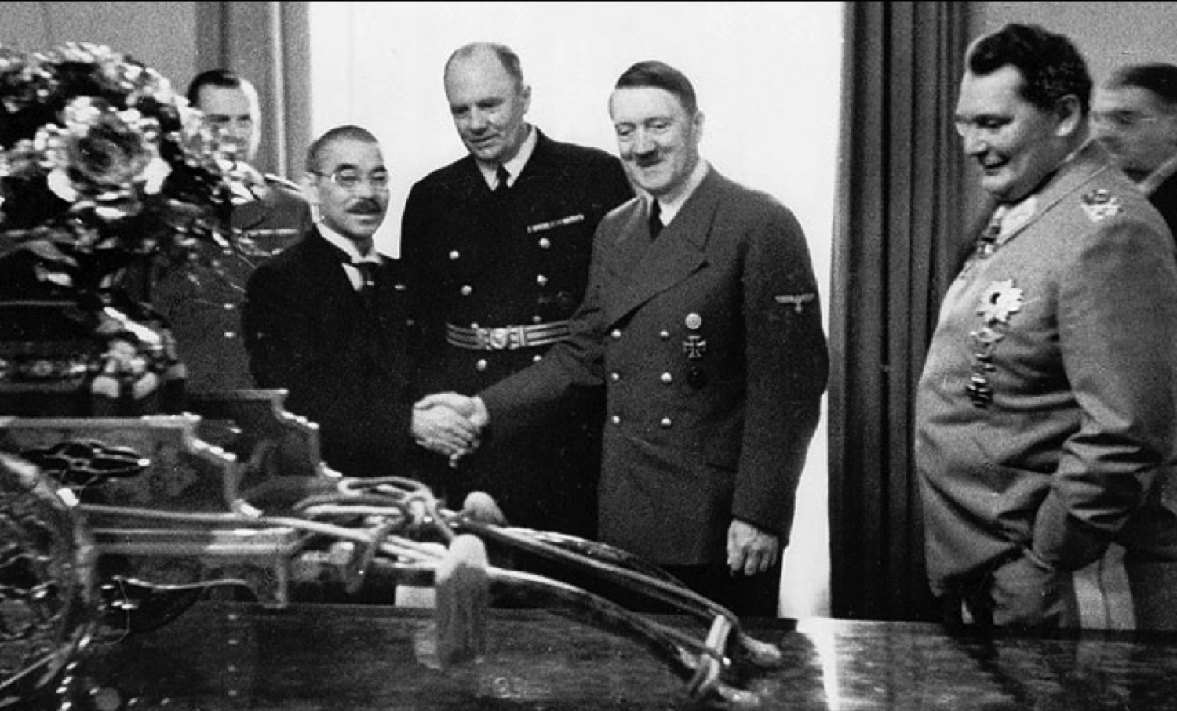
Вопрос 2 Какое государство и с какой целью хотели втянуть в войну против России немцы в январе 1942г.

Slide 5
Вопрос 3. Секретная цель Гитлера после взятия Сталинграда

Slide 6
Вопрос 4. Какого числа вышел знаменитый приказ №227 «Ни шагу назад»

Slide 7
Вопрос 5. Какую венную продукцию выпускал в войну Сталинградский тракторный зввод

Slide 8
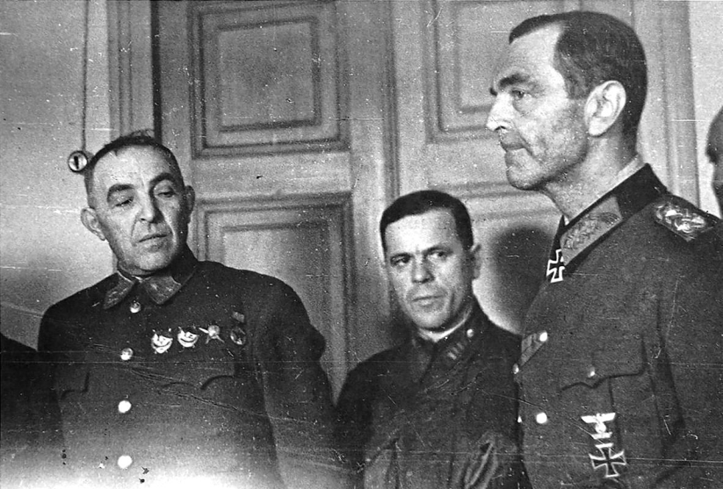
Вопрос 6 Какой немецкий генерал командовал наступлением на Сталинград

Slide 9
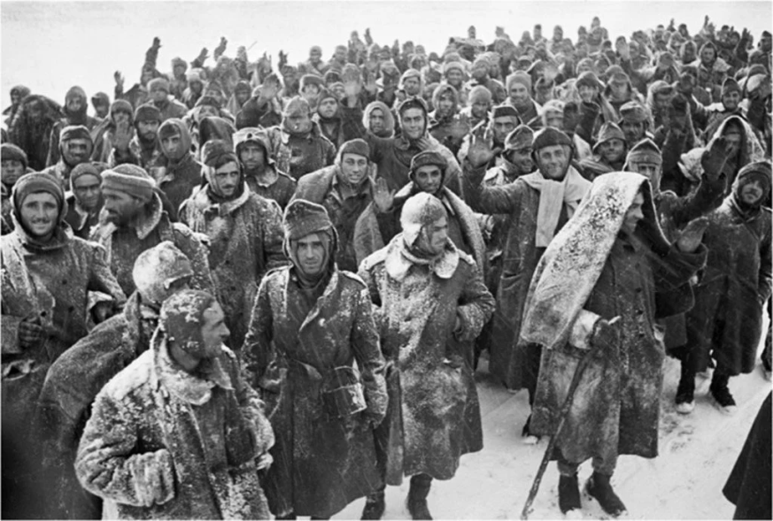
Вопрос 7 Зашли ли немцы в Сталинград

Slide 10
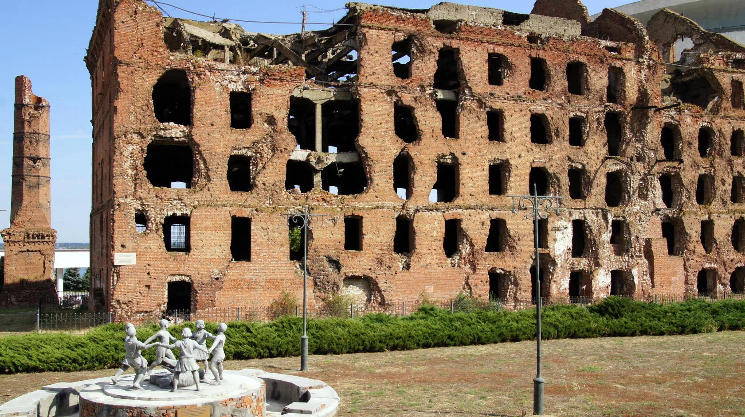
Вопрос 8. Сколько дней отражали атаки солдаты в доме «лейтенанта Павлова»

Slide 11
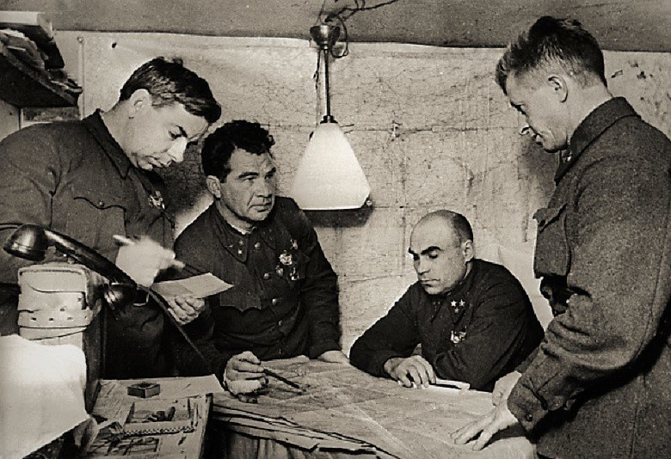
Вопрос 9 Главнокомандующий советских войск в Сталинградской битве

Slide 12
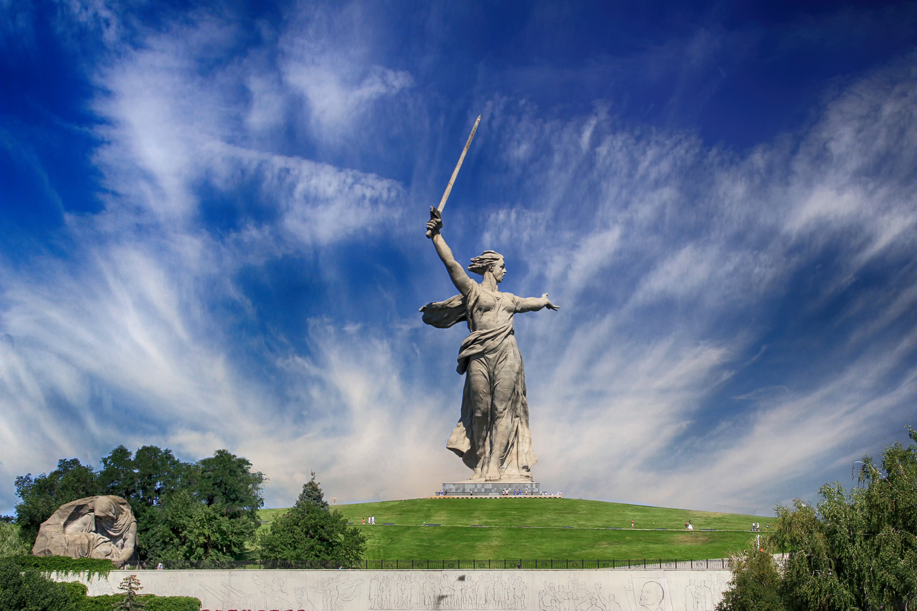
Вопрос 10. Знаменитый монумент воздвигнутый в честь Сталинградской битвы

Slide 13
Спасибо за участие во втором этапе конкурса. Желаем победы!!!

Slide 14
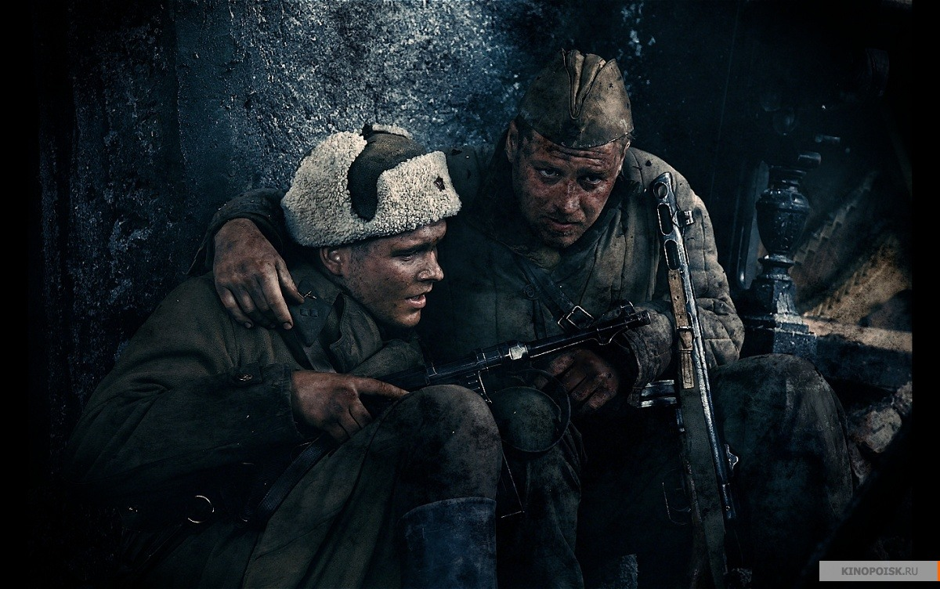
Советуем посмотреть https://hd.lordffilm.site/filmy/21418-stalingrad-2013.html

